Slide 1
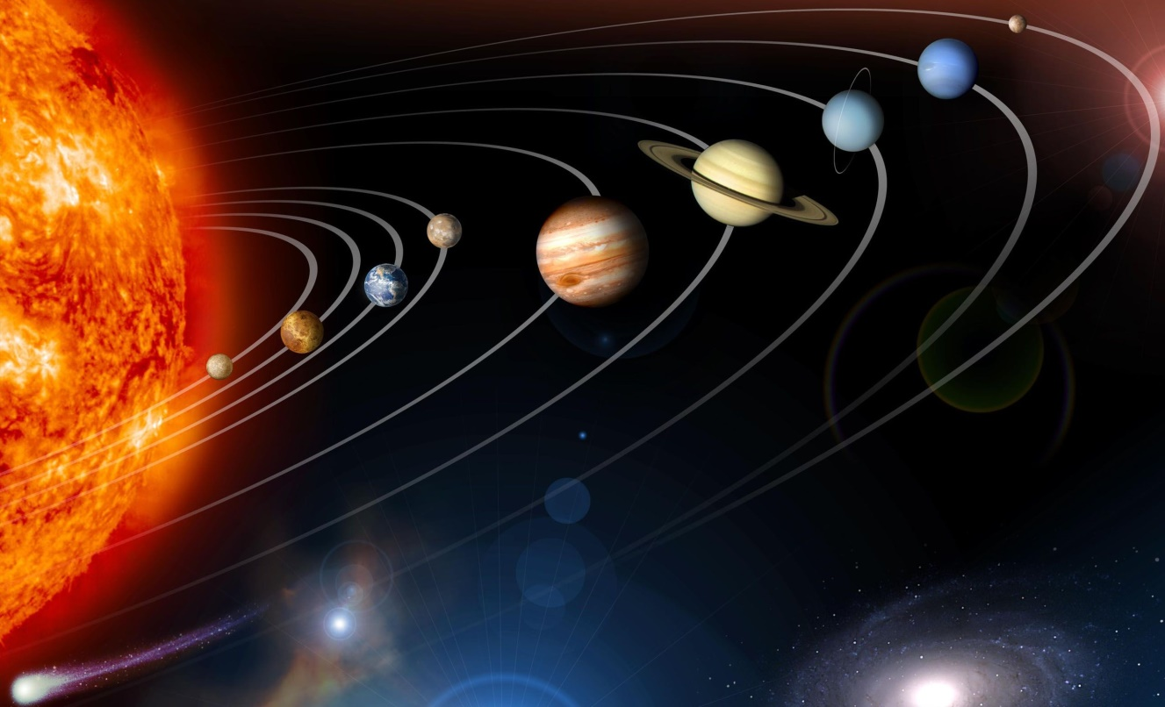
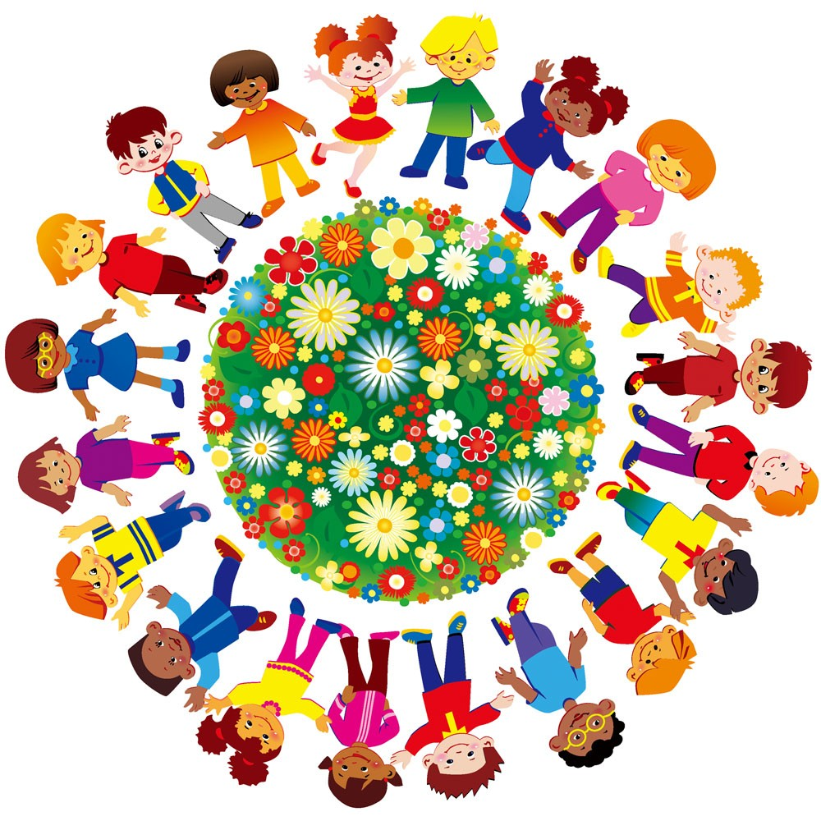
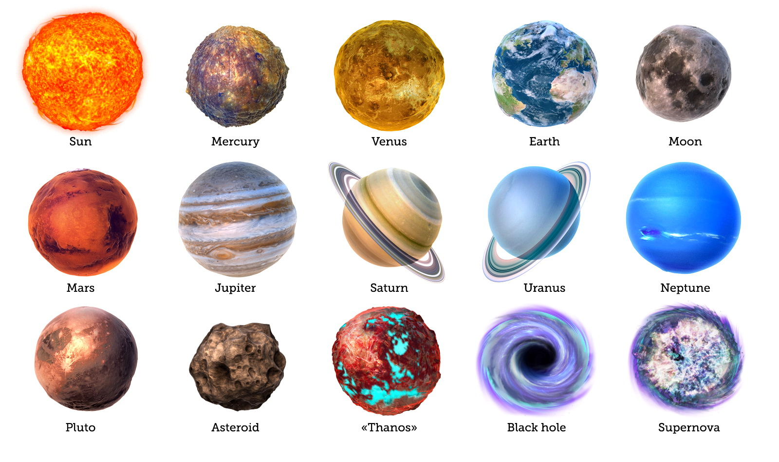
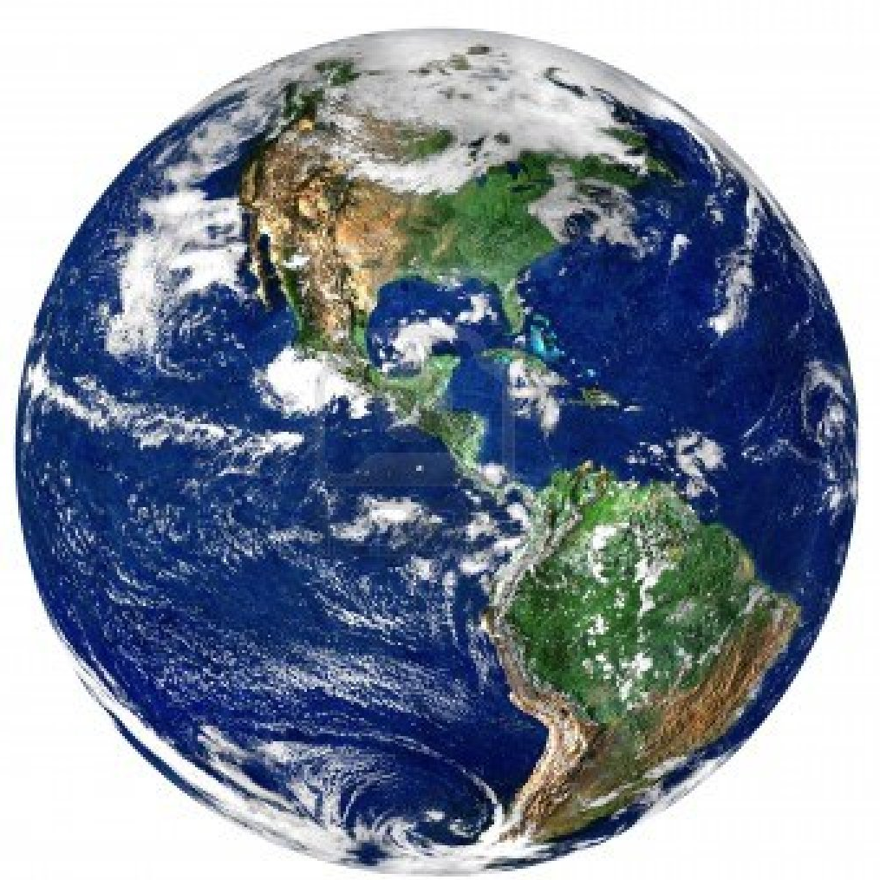
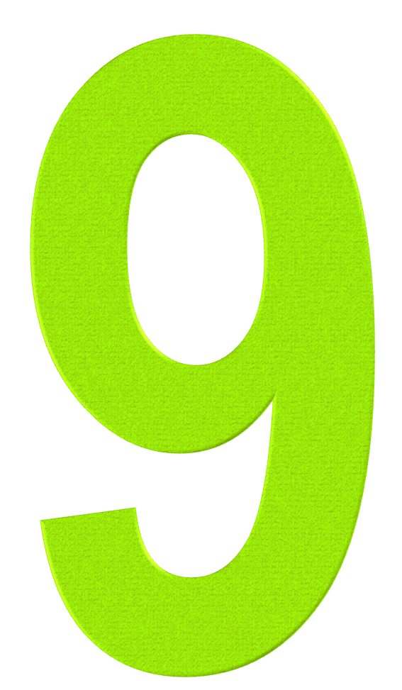
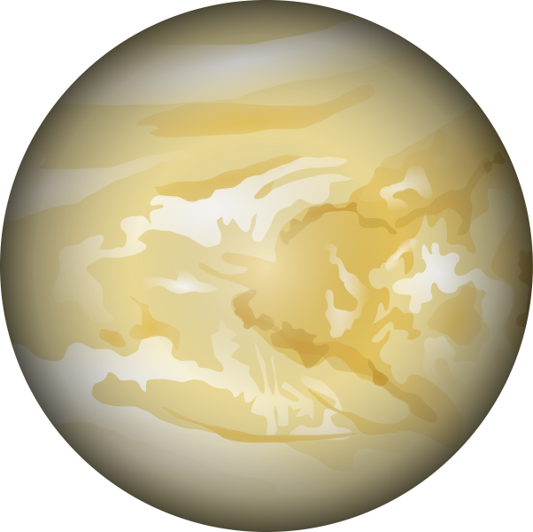

По порядку все планеты
назовёт любой из нас:
Раз - Меркурий
Два - Венера
Три - Земля
Четыре - Марс
Пять - Юпитер
Шесть - Сатурн
А за ним уже, потом,
И девятая планета
Под названием ПЛУТОН
Семь - Уран
За ним НЕПТУН. Он восьмой идёт по счёту.

Slide 2
По порядку все планеты
назовёт любой из нас:
Раз - Меркурий
Два - Венера
Три - Земля
Четыре - Марс
Пять - Юпитер
Шесть - Сатурн
А за ним уже, потом,
И девятая планета
Под названием ПЛУТОН
Семь - Уран
За ним НЕПТУН. Он восьмой идёт по счёту.

Slide 3
По порядку все планеты
назовёт любой из нас:
Раз - Меркурий
Два - Венера
Три - Земля
Четыре - Марс
Пять - Юпитер
Шесть - Сатурн
А за ним уже, потом,
И девятая планета
Под названием ПЛУТОН
Семь - Уран
За ним НЕПТУН. Он восьмой идёт по счёту.

